Slide 1
Een wereld van verschil

Slide 2
Eenheden omrekenen

Slide 3
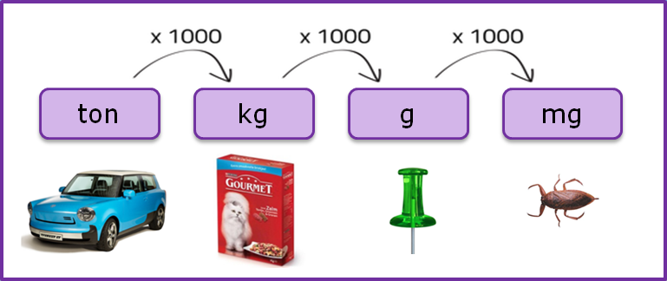
Kilo, mega, giga, milli en micro
Voor grote en kleine getallen.
1 kilogram = 1000 gram
1 gram = 1000 milligram
1 ton = 1000 kilogram
1 milligram = 1000 microgram
Keer 1000 of delen door 1000.
450 mg = …. g ?
30 ton = ….. g ?
Mega = miljoen
Giga = miljard

Slide 4
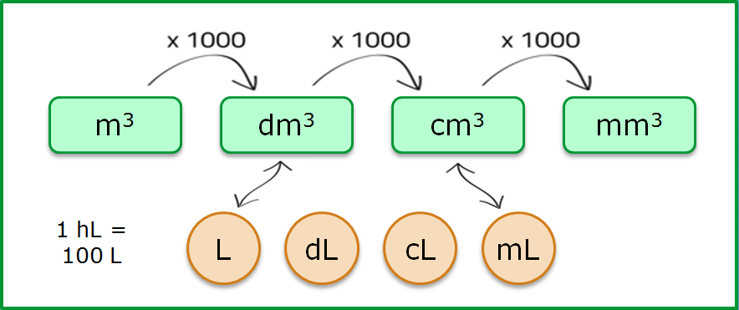
Lengte, oppervlakte en inhoud
Reken om: 1 m² = . . . . cm²
Een vierkante meter is 100 bij 100 cm.
1 m² = 10.000 cm²
Reken om: 1 m³ = . . . . cm³
Een kubieke meter is … bij … bij … cm?
1 m³ = 1.000.000 cm³
Een liter is een kubieke decimeter.
Reken om: 1 m³ = ….. L
Een milliliter is een kubieke ….. ?

Slide 5
www.vo-rekenen.nl

